Slide 1
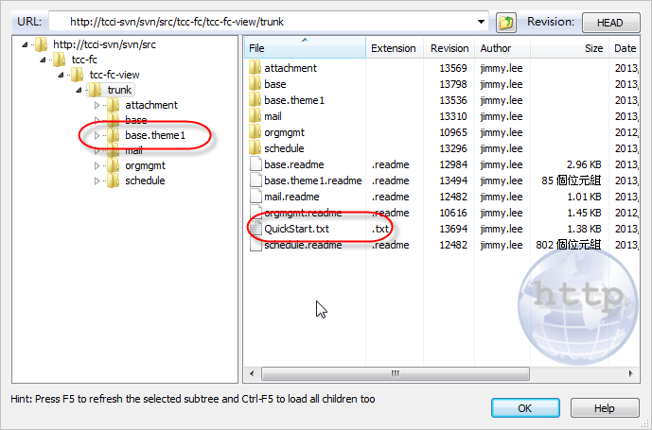
base.theme1

Slide 2
QuickStart.txt
建立新的 web app
複製檔案 base, base.theme1 -> project
調整 project libraries
建立 tccidemo_user DB (測試機已建立)
換掉 sources 中 fcview -> tccidemo
deploy resources (jdbc, jndi, SAM_XXX)
deploy & run
http://192.168.203.81/tccidemo/

Slide 3
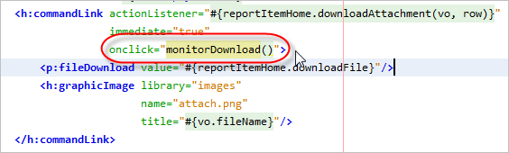
monitorDownload function
更新 base\web\jsff\ajaxStatusDlg.xhtml
Sample code:

Slide 4

X_UA_COMPATIBLE: IE=9
Primeface 3.4.2 目前在IE10還有一些問題
更新 base: UACompatibleHeaderPhaseListener.java
web.xml 加上

Slide 5
abstract ImportExcelBase controller
參考 使用者匯入，群組匯入，使用者群組匯入

